Slide 1
Die Bedeutung, zum Familienstamm Franz Jakob Hübert zu gehören

Slide 2
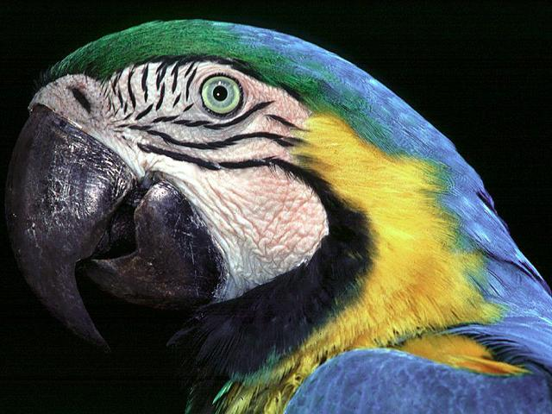





Die Geschichte unsere Familie
Die Bedeutung, zum Familienstamm Franz Jakob Hübert zu gehören

Slide 3
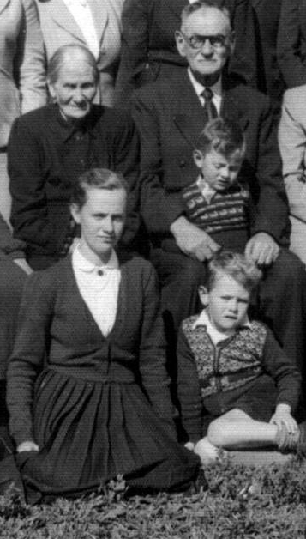
Opas Erzählungen
Hüberts
Das gemütliche Haus in Boqueirão

Slide 4
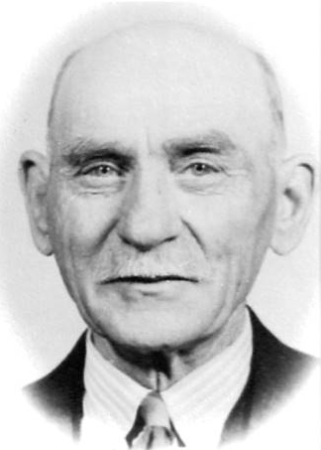
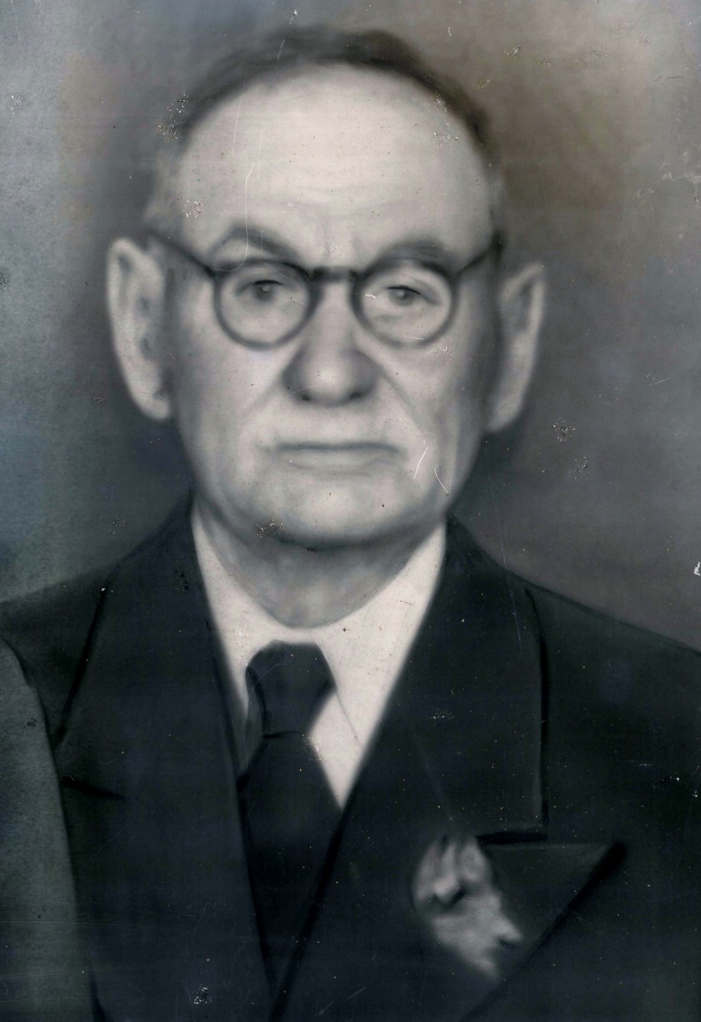
Opas Erzählungen
Hüberts
Opa erzählte viel von seinem Bruder in Kanada

Slide 5
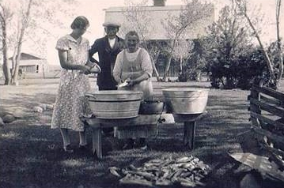
Opas Erzählungen
Hüberts
Opa Franz tat desgleichen, in Kanada

Slide 6
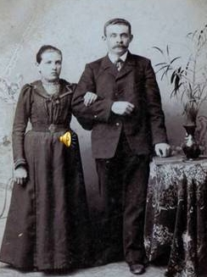
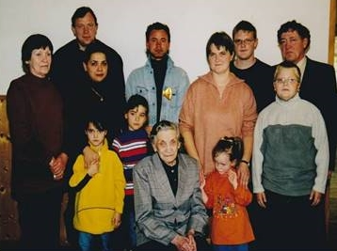
Opas Erzählungen
Hüberts
Opa Heinrich starb früh, viel zu früh
für seine Enkel.
Doch Tante „Mieche“ Kliever
ersetzte ihn, in den Erzählungen

Slide 7
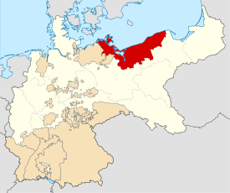

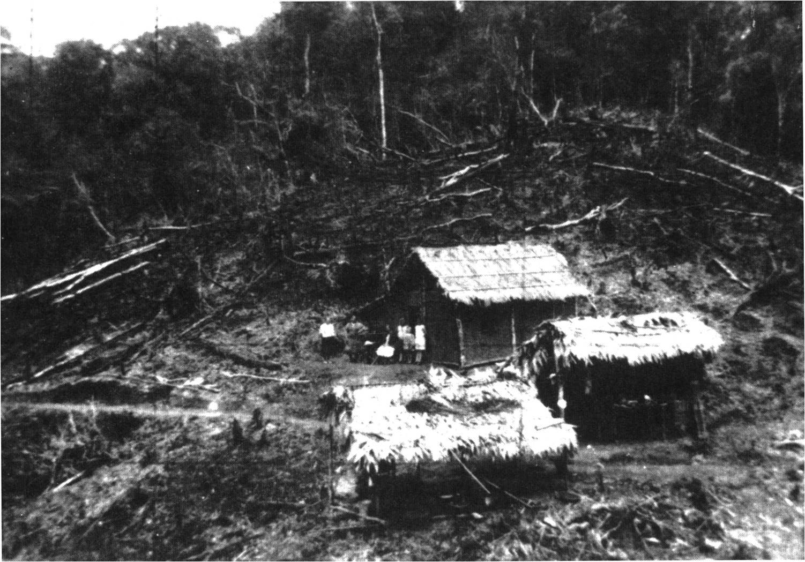

Opas Erzählungen
Hüberts
Über Deutschland
nach Russland,
nach Kanada,
nach Brasilien, die ersten Jahre am Kraul….
Die Hütten mit
Bananenblättern
bedeckt….

Slide 8

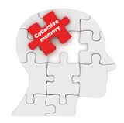
Opas Erzählungen
Hüberts
Alles das gibt uns heute viel zu denken.
Die Erzählungen von Erwin und von
unseren kanadischen Cousins sind sehr ähnlich…
Das bildet ein kollektives Bewustsein

Slide 9


Opas Erzählungen
Hüberts
Welche Bedeutung hat das für uns ?
Welchen Nutzen kann man daraus ziehen ?
Für uns selbst, und für unsere Nachkommen ?

Slide 10

Hüberts
„Was du von den Eltern hast geerbt,
erwirb es, um es zu besitzen.“
J. W. v. Goethe 1749 - 1832
!

Slide 11
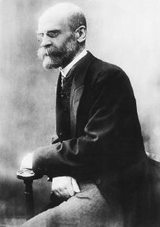
Hüberts
Kollektives Bewustsein
Vom Einzelnen unabhängiges Verhalten.
Verhalten – Werte - Glauben
Emile Durkheim
1858 - 1917
!

Slide 12
Hüberts
Beispiele aus der Tierwelt
!

Slide 13
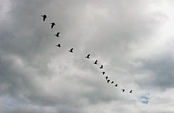
Hüberts
Sie kennen die Richtung
Sie haben einen Kompass
Sie zeigen „Zugunruhe“
Einzelne Vögel im Labor
fanden auch die Richtung
Paarung von Wildgänsen
Zugvögel

Slide 14

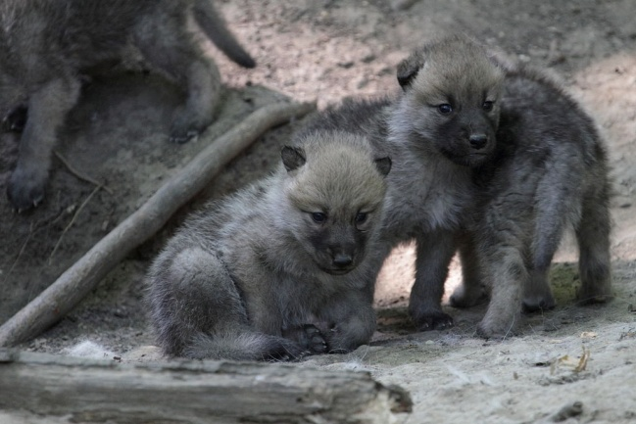
Hüberts
Leben in Paaren
Hegen Junge von anderen
Paaren
Heulen verschieden :
Warnen
Jagen
Rufen
Paaren
Wölfe

Slide 15
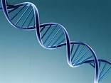
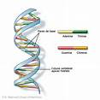
Hüberts
Vieles ist uns angeboren
Es steckt in dem Genom,
das wir von den Vorfahren erhalten haben.
Genau wie bei anderen Lebewesen, haben auch
wir viel Gemeinsames.

Slide 16
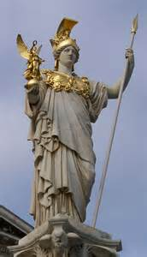

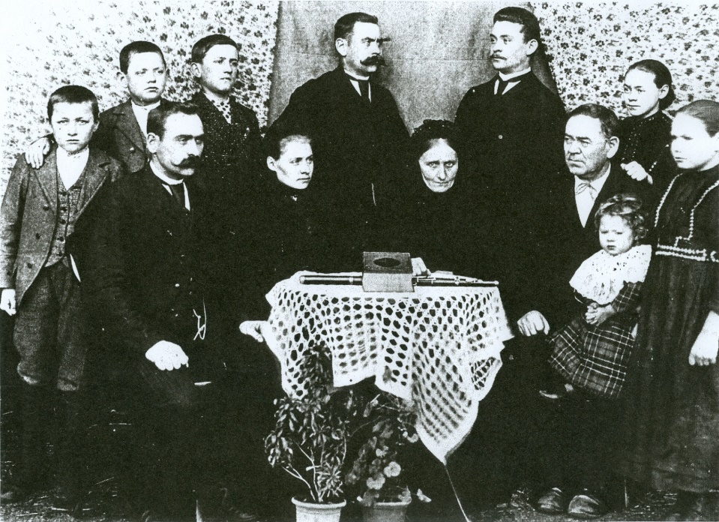
Hüberts
Aus der Geschichte
der Familie und was mit ihr geschah, können wir
Viel lernen

Slide 17
Hüberts
Was eigentlich ?

Slide 18
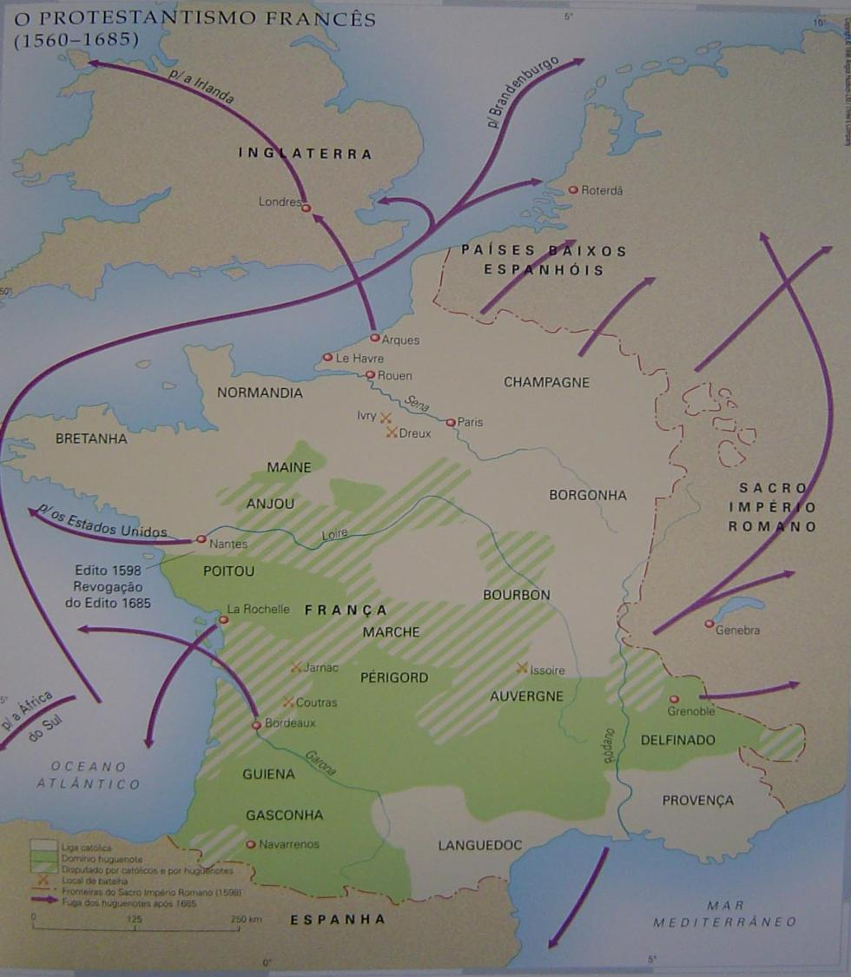
Hüberts
Was suchten unsere Vorfahren :
- Glaubensfreiheit
- Sicherheit
- Lebens- und Arbeitsraum
- Möglichkeit des Überlebens
Möglichkeit ihren Glauben und ihre Werte zu entfalten
Möglichkeit ihr Wissen zu erweitern und weiter zu geben

Slide 19

Hüberts
Was ist nun vom Stamm von Franz Hübert an uns überliefert worden ?

Slide 20
Hüberts
Zwei Dinge:
Überlieferung : Verhalten
Angeborene Eigenschaften : Begabungen

Slide 21

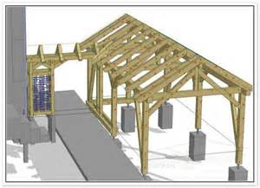
Hüberts
Lehren aus der Familiengeschichte
Was haben wir durch die Überlieferung gelernt ?
-Ausdauer
-Beharrlichkeit
-Fleiss
-Veränderungsbereitschaft
-Mut
-Entschlossenheit
-Weltoffenheit
-Wissensdrang
-Gemeinschaftssinn
-Solidarität
-Zusammenhalt

Slide 22
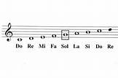
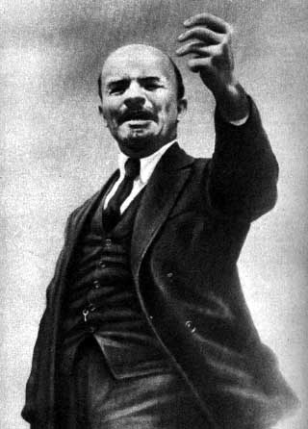
Hüberts
Kennzeichen des Familen-Genoms
Was ist uns angeboren ?
-Musikempfinden
-Redegewandtheit
-Sprachempfindsamkeit
-Führungsvermögen
-Auffassungsleichtigkeit
-Einfühlvermögen
-Sinn für Humor
-Unbeugsamkeit
(Sturheit)

Slide 23
Hüberts
Lehren aus der Familiengeschichte
Was bedeutet uns das alles und was nützt es uns ?
Desto mehr man seine Eigenschaften kennt, und weiss, woher sie gekommen sind,
wenn man die Familiengeschichte betrachtet,
Um so mehr kann man aus ihnen Nutzen ziehen

Slide 24
Hüberts
Lehren aus der Familiengeschichte
Und, wie Goethe gesagt hat :
Die Eigenschaften, die man geerbt hat, erwerbe man um sie zu besitzen !
Mit anderen Worten : Man soll mit Fleiss, mit Einsatz und mit Streben seine geerbten und überlieferten, nun bekannten, Eigenschaften für sich selbst und für die Seinen nutzen.

Slide 25
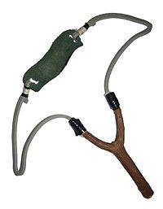
Hüberts
Was bedeutet Familiengeschichte :
Familiengeschichte verhält sich wie in einer Schleuder :
Desto weiter man sie zurückzieht,
um so weiter kann man sie nach
vorn Schleudern !

Slide 26
Hüberts
Was bedeutet das für uns ?
Es vermittelt uns die Kenntnis der Begabungen und der Überlieferten Verhalten, Werte und Glauben, die wir nun kennen und für uns und die Unseren entwicklen und nutzen können !

Slide 27
E N D E!!!

